Slide 1
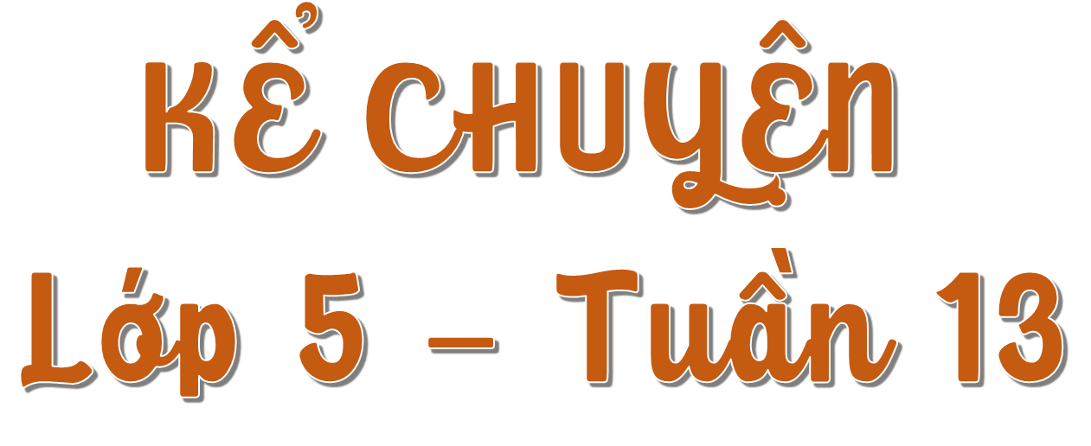

Slide 2
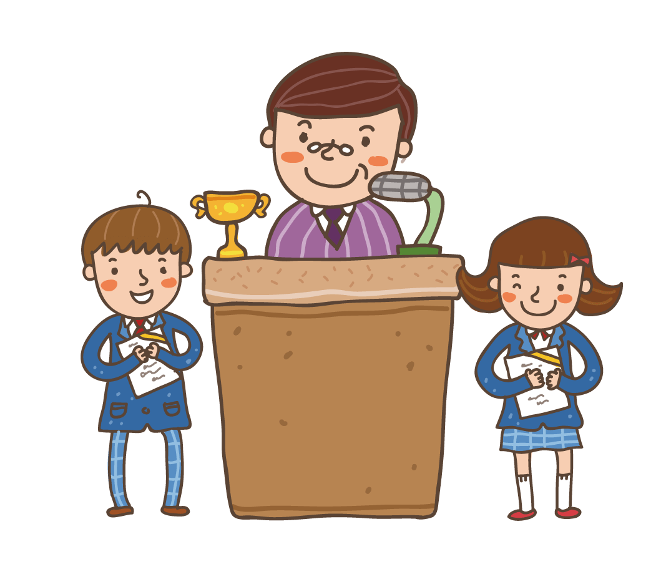
Kể chuyện được
chứng kiến hoặc tham gia

Slide 3


Slide 4
        Chọn một trong hai đề bài sau đây:
        1.Kể một việc làm tốt của em hoặc của những người xung quanh để bảo vệ môi trường.
        2.Kể về một hành động dũng cảm bảo vệ môi trường.

Slide 5
Hoạt động 1: Tìm hiểu đề bài
        1.Kể một việc làm tốt của em hoặc của những người xung quanh để bảo vệ môi trường.

Slide 6
Gợi ý:
1.Những việc làm tốt để bảo vệ môi trường:
a.Giữ vệ sinh nhà cửa,trường lớp,xóm làng, đường phố {thường xuyên quét dọn nhà cửa,lau bàn ghế sạch sẽ,tham gia làm vệ sinh ở xóm làng, đường phố;không xả rác bừa bãi;giữ sạch nguồn nước,…}
b.Trồng cây,chăm sóc cây.
c.Bảo vệ,chăm sóc các loài vật có ích.
d.Khuyên bảo bạn bè,em nhỏ,người xung quanh giữ vệ sinh chung,không bẻ cành,hái hoa nơi công cộng,không bắn chim,…
e.Phát hiện và ngăn chặn các hành vi phá hoại môi trường

Slide 7
2.Những hành động dũng cảm bảo vệ môi trường:
a. Đấu tranh quyết liệt với những hành vi phá hoại môi trường:
-Khai thác gỗ bừa bãi.
-Săn bắn thú rừng bừa bãi.
-buôn bán động vật hoang dã.
-Đánh bắt cá bằng thuốc nổ,bằng điện.
-Làm ô nhiễm nguồn nước {xả chất thải độc hại vào nguồn nước sinh hoạt}.
-làm ô nhiễm không khí{xả khói,chất độc hại vào không khí,…}
b.Quên mình bảo vệ môi trường:
-Dũng cảm dập tắt các đám cháy rừng,khắc phục các tai nạn gây hại cho môi trường.
-Bất chấp nguy hiểm,vào rừng sâu tìm các loài thú quý để có biện pháp bảo vệ chúng.

Slide 8
2. Kể những chuyện gì?
- Có thể kể câu chuyện em thấy trong gia đình, ở trường, ở làng xóm, phố phường, nơi công cộng (trên đường, trong bệnh viện, bưu điện, của hàng, bến xe,…); cũng có thể kể những câu chuyện em thấy trên ti vi.

Slide 9
2. Kể những chuyện gì?
- Có thể kể câu chuyện về một việc làm tốt của một người thân, của một người xa lạ hay kể việc làm của chính em.
Những điểm chính cần nêu trong dàn ý:
-Tên câu chuyện?
- Em hay người xung quanh làm (hoặc chứng kiến)?
- Diễn biến chính?
- Kết thúc chuyện?
- Ý nghĩa?

Slide 10
HƯỚNG DẪN KỂ CHUYỆN
DÀN Ý:
Mở đầu câu chuyện: Giới thiệu nhân vật, hoàn cảnh xảy ra câu chuyện.
Diễn biến câu chuyện: Sự việc xảy ra với nhân vật.
Kết thúc câu chuyện: Nêu kết quả của câu chuyện và suy nghĩ của em về hành động của nhân vật trong câu chuyện.

Slide 11
3. Kể như thế nào?
  a) Em có thể kể một câu chuyện có đầu có cuối (diễn ra trong một thời gian nhất định, ở địa điểm nhất định). Muốn vậy, cần cho biết:
- Câu chuyện bắt đầu như thế nào?
- Diễn biến chính của câu chuyện.
- Suy nghĩ của em về hành động của người trong câu chuyện.
b) Cũng có thể kể theo cách nói những điều em biết về một người (không cần kể thành một câu chuyện có đầu có cuối). Muốn thế, em cần giới thiệu:
- Người ấy là ai?
- Người ấy có lời nói hoặc hành động gì đẹp?
- Suy nghĩ của em về lời nói hoặc hành động của người đó.

Slide 12


Slide 13
Ai là người kể chuyện hay nhất ?

Slide 14
Những ngày mưa lũ ở quê em, nước sông dâng cao gây ngập các ao hồ nuôi cá, tôm. Cá vì vậy mà tràn ra ngoài rất nhiều, đặc biệt là ở các kênh mương. Điều này khiến cho những hộ gia đình có ao hồ bơi thiệt hại rất lớn. Mặt khác, một số người dùng kích điện để đánh bắt cá tôm đem bán nhằm kiếm thêm thu nhập.
Hôm đó, như thường lệ, chú Huy cũng ra đồng, đến các kênh mương đánh cá. Khi chú đưa hai đầu của chiếc sào có dòng điện chạy qua xuống nước thì các loài cá tôm và những động vật xung quanh vùng điện giật gây tê liệt rồi chết đi. Sau đó, chú dùng vợt vớt cá lên bỏ vào giỏ của mình.
Bên kia mương, chú Mai kéo điện từ nhà ra tới bờ mương để bắt cá. Tôi rất lo sợ, vì qua bài học cô giáo giảng, em biết được rằng việc đánh bắt cá bằng dụng cụ kích điện là vô cùng nguy hiểm. Tôi cố lấy hết dũng cảm đến và nói với hai chú:
- Dạ thưa chú, cháu nghĩ các chú không nên đánh bắt cá bằng các dụng cụ như thế này ạ.
Chú Huy ngước lên, nhìn tôi bằng vẻ cảnh cáo rồi bảo:
- Để yên cho chú làm, cháu đừng cản như thế, không hay đâu.
Tôi gắng giải thích:
- Chú ạ, chú biết không, nước và đất thuộc hai loại môi trường có khả năng dẫn điện. Nên lỡ mà nguồn điện có hở khi đang trong quá trình đánh bắt, nguồn điện phóng ra rất dễ gây suy tim..
Chưa kịp để tôi nói xong, chú Huy ngắt lời:
- Mày đừng nói gở, thằng nhóc con này.
Chú Mai bên cạnh nghe thế , bèn nói:
- Để cho cháu nó nói hết xem nào

Slide 15
Tôi tiếp lời:
- Khi dùng kích điện đánh bắt, không chỉ cá tôm bị giết mà còn những loài sinh vật có lợi cho môi trường cũng bị tiêu diệt, gây ảnh hưởng vô cùng lớn đến hệ sinh thái và môi trường lắm các chú ạ. Pháp luật nước ta cũng đã ban hành điều luật nghiêm cấm việc dùng kích điện đấy ạ.
Rồi tôi thêm kể một vài trường hợp trên báo đài đưa tin tử vong vì đánh bắt cá.
Các chú dần hiểu ra, rồi dừng lại hành động của mình, lên bờ mương vỗ vai tôi mà nói:
- Thằng bé này được đấy, ngoan ngoãn lại còn biết bảo vệ môi trường, bảo vệ những người xung quanh mình. Chú rất cảm kích vì những lời cháu nói. Từ nay các chú sẽ ngưng dùng việc này lại.
Rồi cả hai chú và tôi nữa cùng vận động, tuyên truyền, giải thích cho bà con trong thôn, trong xóm hiểu và ý thức hơn để tránh tình trạng đánh bắt cá bằng kích điện.
Tôi rất vui vì việc làm của mình được mọi người ủng hộ, đồng tình. Hy vọng rằng tất cả chúng ta đều hiểu và chúng tay góp sức để bảo vệ chính mình, bảo vệ nguồn thủy sản cho môi trường, cho chính chúng ta.

Slide 16
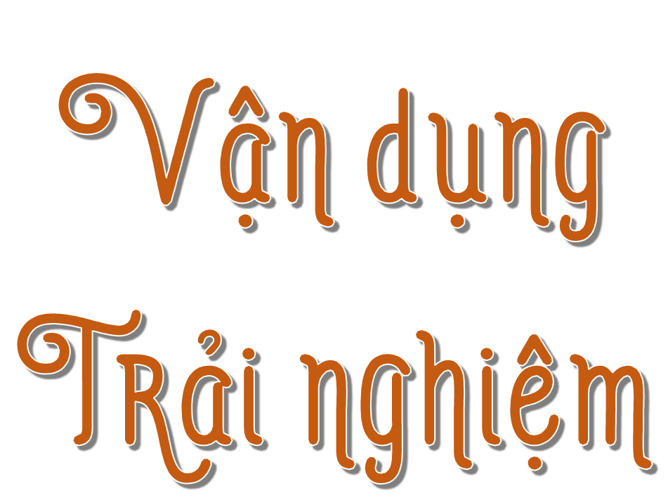

Slide 17
1.Hôm nay không phải lượt em trực nhật nhưng em trông thấy giấy rác ở trong lớp.Em sẽ làm gì?
2.Em đang vội đi học nhưng em trông thấy một túi rác ở ngay trên đường,em sẽ làm gì lúc đó?

